Slide 1
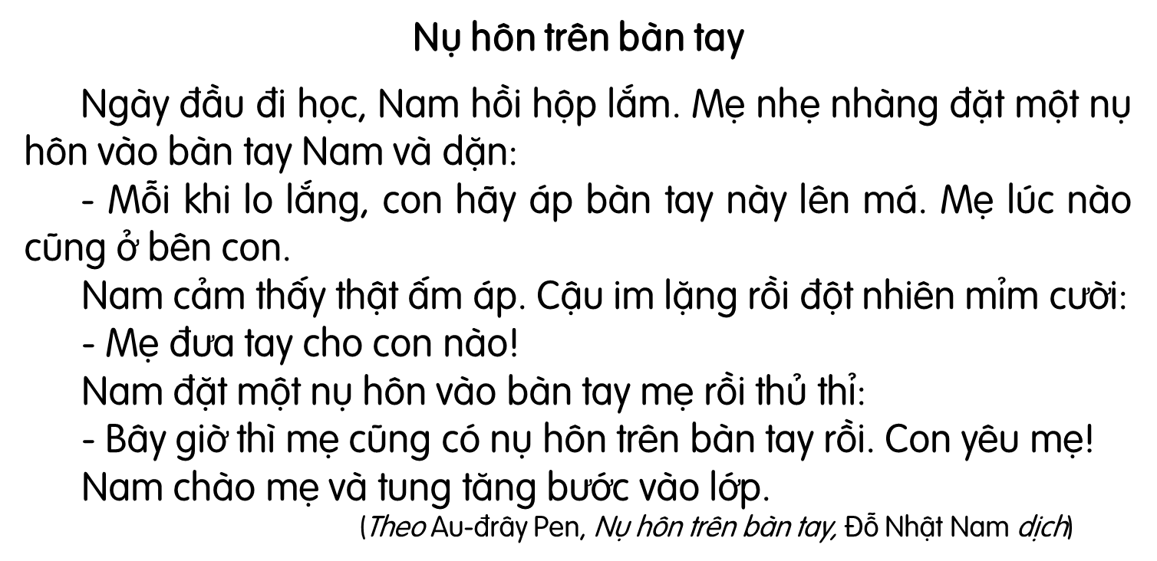
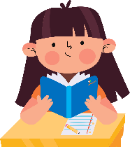
Thi đua
Notes:
Đọc thi đua là em để đọc toàn bài nha mn

Slide 2
Ngày đầu đi học, Nam thế nào?
Mẹ dặn Nam điều gì?
Ngày đầu đi học, Nam hồi hộp lắm. Mẹ nhẹ nhàng đặt một nụ hôn vào bàn tay Nam và dặn:
- Mỗi khi lo lắng, con hãy áp bàn tay này lên má. Mẹ lúc nào cũng ở bên con.
Mẹ dặn Nam: “Mỗi khi lo lắng, con hãy áp bàn tay này lên má.”.
Ngày đầu đi học, Nam hồi hộp lắm.
Notes:
Giáo viên khuyến cáo HS k nên hôn lên tay người than trong tình hình dịch bệnh này nhé!

